Slide 1
Гордость гимназии
2017 год

Slide 2
медаль «За особые успехи в учении», золотая медаль «За особые успехи в учении» Кемеровской области
Зимина
Александра
Сдала на 100 баллов ЕГЭ по русскому языку.
Участник XVI научно-практической конференции исследовательских работ обучающихся общеобразовательных организаций «Кузбасские истоки».
Участник Форума искусств среди воспитанников губернаторских образовательных учреждений.
Обучается в Томском политехническом университете (ТПУ), энергетическом институте, направление «Атомные станции: проектирование, эксплуатация и инжиниринг».

Slide 3
медаль «За особые успехи в учении», золотая медаль «За особые успехи в учении» Кемеровской области
Трубина
софья
Сдала на 100 баллов ЕГЭ по русскому языку.
Участник Форума искусств среди воспитанников губернаторских образовательных учреждений. Участник научно-практической конференции исследовательских работ обучающихся общеобразовательных организаций «Кузбасские истоки».
Обучается в Новосибирском государственном техническом университете, факультет летательных аппаратов.

Slide 4
медаль «За особые успехи в учении», золотая медаль «За особые успехи в учении» Кемеровской области
Егидарова
надежда
Многократный победитель в научно-практических конференциях исследовательских работ обучающихся общеобразовательных организаций «Кузбасские истоки».
Участник Форума искусств среди воспитанников губернаторских образовательных учреждений.
Неоднократно становилась победителем и призером в конкурсах и олимпиадах по литературе.
Призер Всероссийской конференции «Образование. Наука. Профессия».
Обучается в Дальневосточном Федеральном университете (г.Владивосток), Восточный институт, Школа региональных и международных исследований (ДВФУ): филология, русский язык.

Slide 5
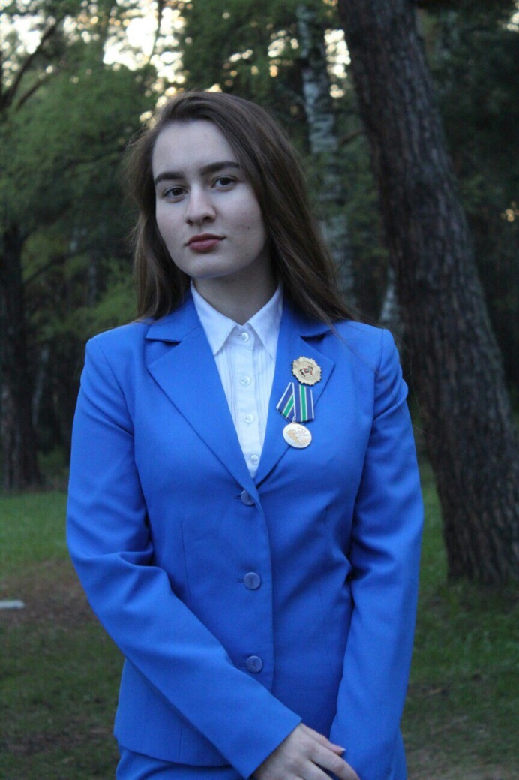
медаль «За особые успехи в учении», золотая медаль «За особые успехи в учении» Кемеровской области
Мамонтова
екатерина
Участник Форума искусств среди воспитанников губернаторских образовательных учреждений.
Призер областных олимпиад по экономике и обществознанию.
Обучается в Санкт-Петербургском горном университете, экономический факультет, направление «бухгалтерский учёт, анализ, аудит».

Slide 6
медаль «За особые успехи в учении», золотая медаль «За особые успехи в учении» Кемеровской области
Савинкина
татьяна
Призер Форума искусств среди воспитанников губернаторских образовательных учреждений.
Член сборных команд гимназии по волейболу и баскетболу.
Участник и победитель областных олимпиадах по русскому языку, обществознанию, математике.
Обучается в Санкт-Петербургском государственном университете гражданской авиации, факультет «Эксплуатация аэропортов, обеспечение полётов воздушных судов», профиль: организация аэропортной деятельности.

Slide 7
медаль «За особые успехи в учении», золотая медаль «За особые успехи в учении» Кемеровской области
Тищенко
виктория
Призер Форума искусств среди воспитанников губернаторских образовательных учреждений.
Участник научно-практической конференции исследовательских работ обучающихся общеобразовательных организаций «Кузбасские истоки».
Обучается в Томском политехническом университете, профиль «Землеустройство и кадастры».

Slide 8
медаль «За особые успехи в учении», золотая медаль «За особые успехи в учении» Кемеровской области
Филатова
анастасия
Призер научно-практической конференции исследовательских работ обучающихся общеобразовательных организаций «Кузбасские истоки».
Призер Форума искусств среди воспитанников губернаторских образовательных учреждений.
Обучается в Томском политехническом университете (ТПУ), профиль «Теплоэнергетика и теплотехника».

Slide 9
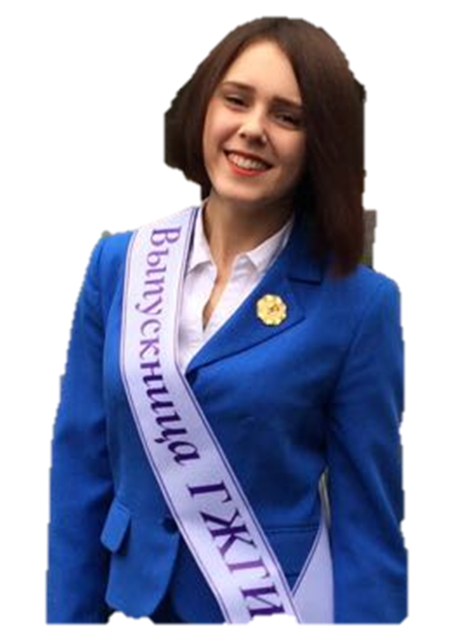
медаль «За особые успехи в учении», золотая медаль «За особые успехи в учении» Кемеровской области
Фритцлер
алла
Призер заочного этапа Всероссийской олимпиады для школьников «Покори Воробьевы горы!».
Обучается в Томском государственном университете систем управления и радиоэлектроники, радиоконструкторский факультет.

Slide 10
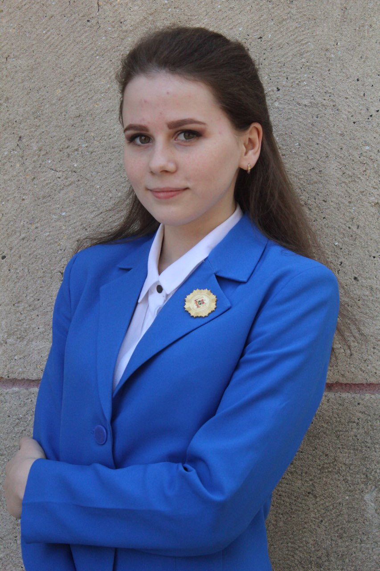
медаль «За особые успехи в учении», Серебряная медаль «За особые успехи в учении» Кемеровской области
Балюнова
ксения
Победитель в научно-практических конференциях исследовательских работ обучающихся общеобразовательных организаций «Кузбасские истоки».
Участник студии рукоделия и спортивной секции по легкой атлетике. Участник Форума искусств воспитанников губернаторских образовательных учреждений.
Обучается в Кузбасском государственном техническом университете имени Т.Ф.Горбачёва, факультет информационных технологий, направление «машиностроение и автотранспорт».

Slide 11
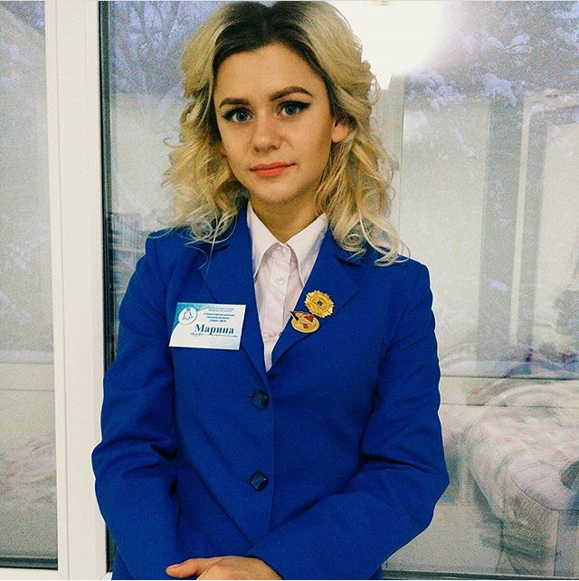
медаль «За особые успехи в учении», серебряная медаль «За особые успехи в учении» Кемеровской области
Иванова
Марина
Участник сборных команд гимназии по волейболу, баскетболу, легкой атлетике. Награждена золотым значком ГТО.
Призер областной олимпиады по физической культуре.
Призер в составе сборной гимназии соревнований среди губернаторских учреждений «Школа выживания».
Обучается в Кемеровском государственном медицинском университете, специальность «Педиатрия».

Slide 12
Серебряная медаль «За особые успехи в учении» Кемеровской области
Серазетдинова
Юлия
Сдала на 100 баллов ЕГЭ по русскому языку.
Участник Форума искусств среди воспитанников губернаторских образовательных учреждений.
Обучается в Кемеровском технологическом институте пищевой промышленности, экономический факультет.

Slide 13
Серебряная медаль «За особые успехи в учении» Кемеровской области
Казарцева
Диана
Участник научно-практической конференции исследовательских работ обучающихся общеобразовательных организаций «Кузбасские истоки».
Участник сборных команд гимназии по волейболу и баскетболу.
Обучается в Санкт-Петербургском государственном экономическом университете, гуманитарный факультет.

Slide 14
Серебряная медаль «За особые успехи в учении» Кемеровской области
Киселева
ксения
Участник научно-практической конференции исследовательских работ обучающихся общеобразовательных организаций «Кузбасские истоки».
Обучается в Кемеровском технологическом институте пищевой промышленности, технологический факультет.

